Slide 1
Meranie dĺžky

Slide 2

Meranie dĺžky
dĺžka – jedna z prvých jednotiek, ktorú ľudstvo potrebovalo
merať.
Prvé odvodzovanie bolo z rozmerov ľudského tela:
stopa – asi 30 cm
palec – asi 2,5 cm
lakeť (viedenský) – asi 0,75 m
krok (stará česká jednotka) – približne 60 cm
siaha, piaď,….

Slide 3
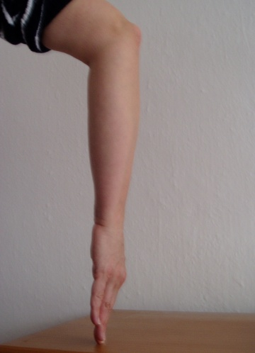
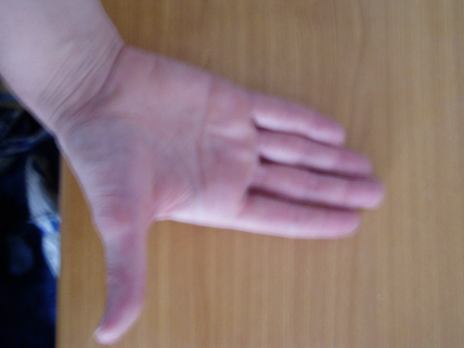
Z dejín merenia dĺžky
Staré egyptské miery
palec
dlaň
1 lakeť = 7 dlaní

Slide 4
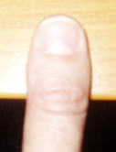
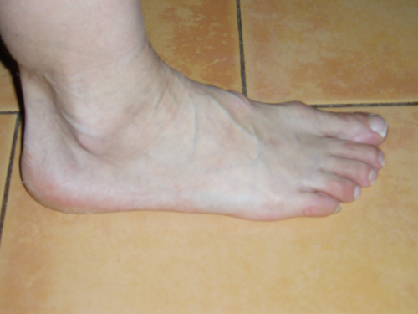
Jednotky v starom Ríme
unca
stopa
Jedna stopa = 12 uncí
Používali krok - dvojkrok – jeden krok ľavou nohou a
jeden krok pravou nohou
1000 dvojkrokov = 1 míľa

Slide 5
Ďaľšie jednotky, ktoré využívali časti tela
Yard
Yard
Anglicko
siaha
siaha
aj u nás

Slide 6
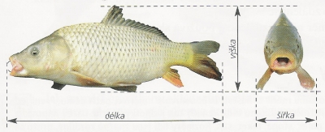
Rozmery teles
Ako môžeme popísať rozmery kapra?
Výška – 18 cm
dĺžka – 55 cm
Šírka – 10 cm

Slide 7
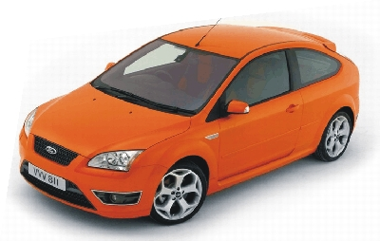
Rozmery automobilu
Výška – 1 595 mm
dĺžka – 4 333 mm
Šírka – 1825 mm

Slide 8
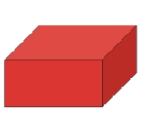
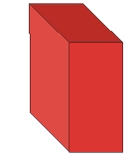
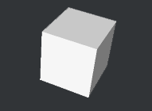
Rozmery geometerických telies
kváder
kocka
výška
výška
šírka
šírka
dĺžka
dĺžka
všetky 3 rozmery
sú rovnaké

Slide 9
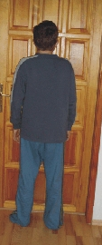
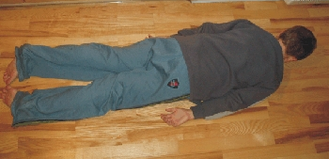
Rozmery teles - človek
Akú máš výšku? Čo je dĺžka a šírka?
Aké sú tieto rozmery, keď si ľahneš?

Slide 10
dĺžka
Pri niektorých telesách – je jasné popísanie dĺžky, šírky, výšky (automobil, mačka,..)
Pri iných telesách– pri tých,čo môžu zmeniť polohu – nie je jasná výška, šírka, dĺžka
PRETO – vo fyzike zavádzame iba jeden pojem = dĺžka

Slide 11
dĺžka
vzdialenosť medzi dvomi bodmi
Určuje sa meraním pomocou dĺžkových meradiel tak, že úsečku neznámej dĺžky porovnávame s dohodnutou jednotkou
Dohodou je stanovená základná jednotka – meter (m)
Značka – s, d, l, h

Slide 12
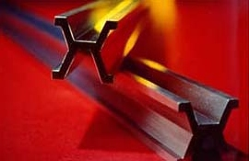
Mezinárodnou dohodou bol za základnú jednotku dĺžky zvolený
meter (značka m).
Definícia metera:
pôvodne odvodená z rozmerov Zeme – v 18. storočí (1 meter
bol stanovený ako desaťmilióntina vzdialenosti pólu a rovníka)
podľa toho, čo vedci namerali, bola vyrobená tyč – prototyp metera.
Tyč bola vyrobená zo zliatiny platiny a irídia, na nej sú vrypy, ktoré označujú dĺžku 1 metera.

Slide 13
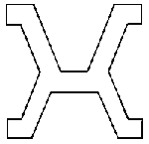
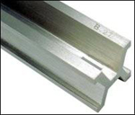
Mezinárodný meter
tyč z platiny a irídia, uložená
v Mezinárodnom ústave pre miery a váhy
v Sévres pri Paríži
1 m je vzdialenosť medzi dvomi ryskami
tohoto metra

Slide 14
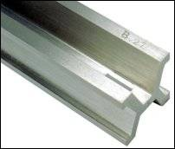
medzinárodný prototyp metera

Slide 15

Severný pól
1 meter = 1/10 000 000
vzdialenosti severného pólu a
rovníka merané na nultom
poludníku.
Rovník

Slide 16
Platná definícia metra z roku 1983:
Meter je dĺžka dráhy svetla vo vákuu
počas časového intervalu 1/299 792 458 sekundy.

Slide 17
Další jednotky dĺžky
jednotka | Značka jednotky | prevody
kilometer | km | 1 km = 1 000 m
decimeter | dm | 1 m = 10 dm
centimeter | cm | 1 m = 100 cm
milimeter | mm | 1 m = 1 000 mm
mikrometer | μm | 1 m = 1 000 000 μm

Slide 18
Prevody jednotiek dĺžky
1 km = 1 000 m
1 m = 10 dm = 100 cm = 1 000 mm
1 dm = 10 cm = 100 mm
1cm = 10 mm
1 mm = 0,1 cm = 0,01 dm = 0,001 m
1 cm = 0,1 dm = 0,01 m
1 dm = 0,1 m
1 m = 0,0001 km

Slide 19
Ďaľšie (i historické) dĺžkové jednotky
Mikrón - μ = 10⁻⁶ m
Svetelný rok - s. rok, ly = 9,460 528 3x10¹⁵ m
Lakeť pražský = 0,5976 m
míľa česká = 7530 m
míľa = 1 609,344 m (atletika)
míľa námorná = 1 852 m
Piaď = 0,1992 m
Yard = 0,9144 m
Stopa = 0,3048 m
Stopa viedeňská = 0,316 m

Slide 20
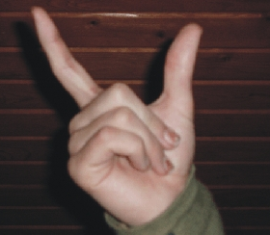
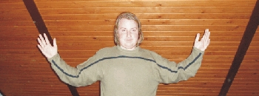
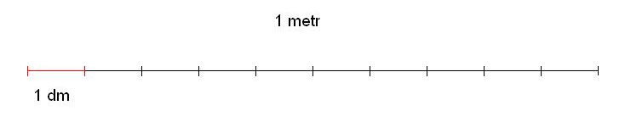
Jednotky
Ukáž
meter
decimeter

Slide 21
dĺžkové meradlá
Zvinovací meter
Pásmo
Skladací meter
Posuvné meradlo („šublera“)
Mikrometer
…….

Slide 22
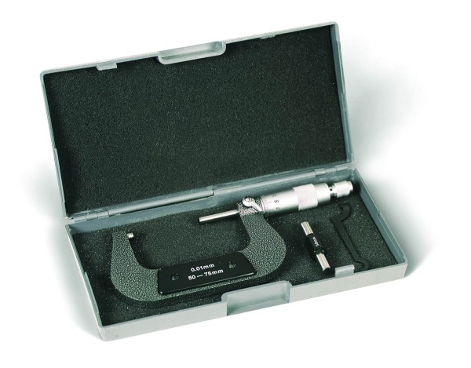
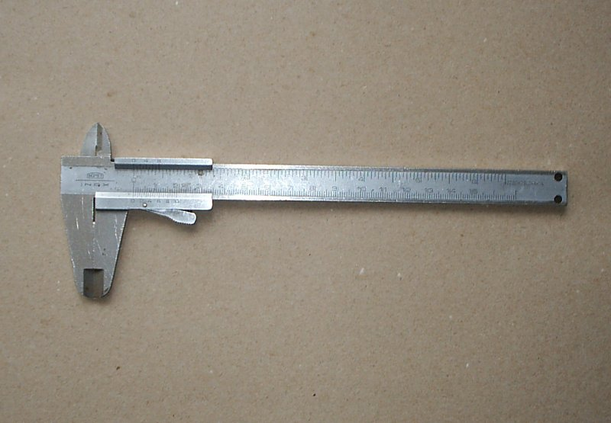
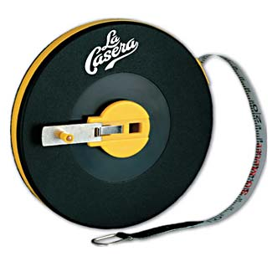
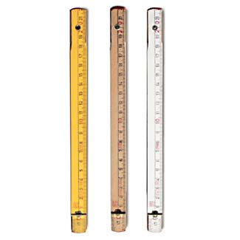
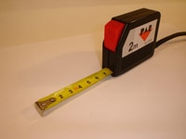
Posuvné meradlo
Mikrometer
Zvinovací meter
Skladací meter
Pásmo

Slide 23
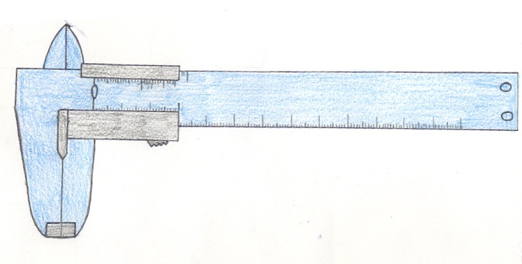
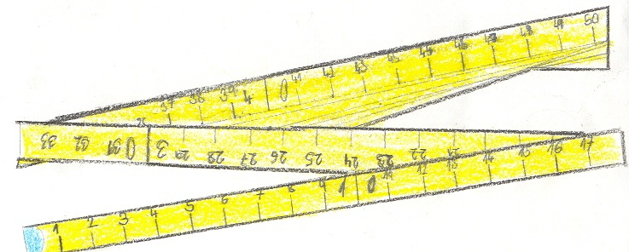
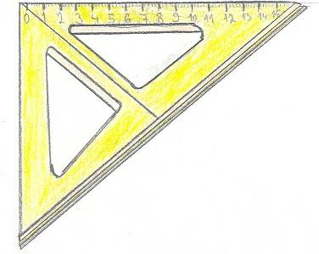
Pomenujte dĺžkové meradlá na obrázkoch
skladací meter
posuvné meradlo
trojúholníkové pravítko

Slide 24
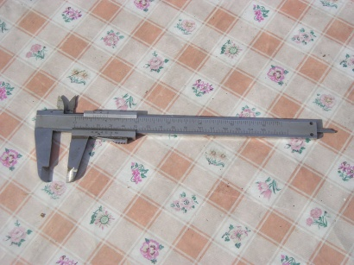
kto používa toto dĺžkové meradlo?
technik – strojár

Slide 25
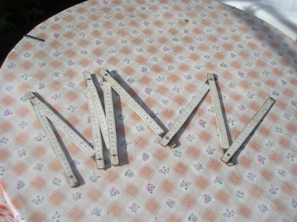
kto používa toto dĺžkové meradlo?
murár

Slide 26
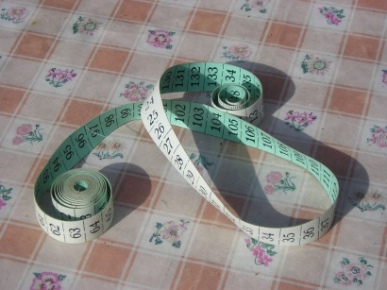
kto používa toto dĺžkové meradlo?
krajčírka

Slide 27
Ako meriame dĺžku
Zvolíme vhodné meradlo s vhodnou jednotkou na merenie dĺžky bežeckej trate si nevezmeme plastové pravítko, ale pásmo)
Pred meraním zistíme
V akých jednotkách je stupnica
aká je dĺžka nejmenšieho dielika
aký je rozsah meradla
Dodržujeme 2 pravidlá
meradlo prikladáme tesne k meranému telesu
Na stupnici sa vždy dívame kolmo

Slide 28
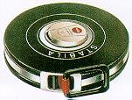
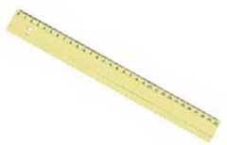
Zvolíme vhodné meradlo.
- na meranie dĺžky zápalky je pásmo nevhodné meradlo, oveěa vhodnejšie je použiť školské pravítko

Slide 29
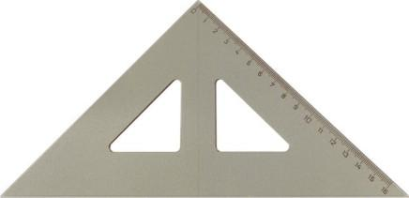
Pred meraním zistíme v akých jednotkách je stupnica meradla.
aká je dĺžka
najmenšieho
dielika stupnice.

Slide 30
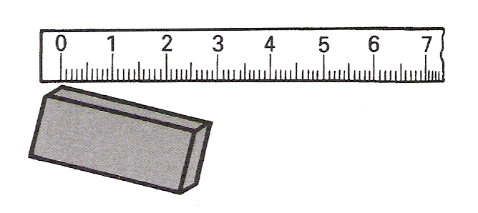
Meria sa tu DOBRE alebo ZLE?
ZLE

Slide 31
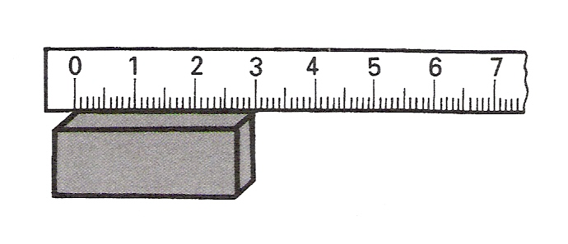
Meria sa tu DOBRE nebo ZLE?
DOBRE

Slide 32
Merané hodnoty odčítame kolmo.
0MMM1MMMI2MMM3MMM4MMM5
0MMM1MMMI2MMM3MMM4MMM5
0MMM1MMMI2MMM3MMM4MMM5
a)
b)
c)

Slide 33
Skúste odhadnúť dĺžku tejto kocky zo stavebnice.
Je jasné, že kocka zo stavebnice je menšia než 30 cm. Presnejší odhad je asi 6 cm.
Na určenie dĺžky použijeme dĺžkové meradlo so stupnicou v centimeteroch.
0MM1MMI2MM3MM4MM5MM6MMI7MM8
5 cm < d < 6 cm

Slide 34
dĺžka kocky je bližšie ku značke 6 cm. Nameranú hodnotu dĺžky môžeme zaokrúhliť na 6 cm a zapísať d = 6 cm.
O koľko nejviac sa môže tento údaj líšiť od skutočnej dĺžky?
Nejviac o polovicu nejmenšieho dielika použitého meradla.
V tomto prípade o polovicu centimetera.
odchýlka merenia = 0,5 cm
0MM1MMI2MM3MM4MM5MM6MMI7MM8
d = ( 6 ± 0,5 ) cm

Slide 35
Teraz použijeme dĺžkové meradlo s
milimeterovou stupnicou.
dĺžka kocky je bližšie ku značce 44 mm. Nameranú hodnotu dĺžky môžeme zaokrúhliť na 44 mm a zapísať d = 44 mm.
43 mm < d < 44 mm
aká je odchýlka merania?
odchýlka merenia = 0,5 mm
d = ( 44 ± 0,5 ) mm
0MMMMMI1MMMMII2MMMMM3MMMMII4MMMMM5

Slide 36
Presnosť merania
Meriame s rôznou presnosťou
Meranie dĺžky nie je nikdy celkom presné. Pri dodržaní všetkých pravidiel merania nieje však rozdiel medzi nameranou a skutočnou hodnotou dĺžky väčší než polovica nejmenšieho dielika použitého meradla.
Odchýlka merania sa rovná polovici nejmenšieho dielika meradla.

Slide 37
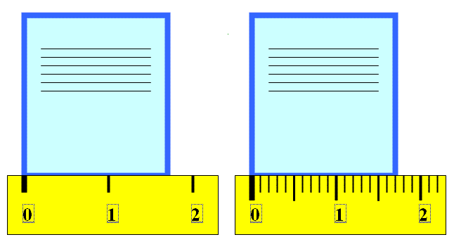
1 cm < d < 2 cm d = 2 cm odchýlka merania 0,5 cm | 17 mm < d < 18 mm d = 17 mm 0,5 mm
Ani jedným meradlom sme nezistili presnú hodnotu dĺžky.
Vždy sa táto hodnota iba blížila k určitej hodnote.

Slide 38
Opakované meranie
V praxi meranie niekoľkrát opakujeme, aby sme získali čo nejpresnejšiu hodnotu merenej veličiny.
Z nameraných hodnôt potom vypočítame aritmetický priemer, ktorý sa najviac blíži ku skutočnej hodnote meranej veličiny.

Slide 39
Opakované meranie dĺžky

Zmeriame dĺžku obálky.
Meranie urobíme aspoň päťkrát. Pri meraní dodržujeme pravidlá správneho postupu merania.
Ani pri precíznom meraní správnym dĺžkovým meradlom nenameriame vždy rovnaké hodnoty.
12,3 cm; 12,4 cm; 12,2 cm; 12,3 cm; 12,4 cm
Skutečnej dĺžke sa najviac približuje aritmetický priemer z nameraných hodnôt.

Slide 40
Boli namerané tieto hodnoty.
12,3 cm; 12,4 cm; 12,2 cm; 12,3 cm; 12,4 cm
Skutočná dĺžka obálky je medzi 12,2 cm (dolná medza merania) a 12,4 cm (horná medza merania).
Vypočítame aritmetický priemer:
d = (12,3 + 12,4 + 12,2 + 12,3 + 12,4) : 5 = 12,32 cm
Merania boli urobené s presnosťou na jedno desatinné miesto, preto i vypočítanú dĺžku zaokrúhlime na jedno desatinné miesto: d = 12,3 cm.

Slide 41
Aritmetický priemer d vypočítaný z hodnôt opakovaných meraní tej istej dĺžky je správnejší než hodnota dĺžky nameraná raz.
Opakované meranie je veľmi dôležité zvlášť v takých prípadoch, kedy je obtiažné jednoznačne určiť, ako máme meradlo k meranéj dĺžke telesa priložiť.
Napríklad pri meraní priemeru rúrky.
0MMMMMI1MMMMII2MMMMM3MMMMII4MMMMM5

Slide 42
Zmeraj šírku palca, meranie opakuj päťkrát, zapíš výsledky, urči aritmetický priemer nameraných šírok a výsledok vhodne zaokrúhli.
d
Namerané hodnoty:
2,3 cm; 2,2 cm; 2,4 cm; 2,3 cm; 2,5 cm
d = (2,3 + 2,2 + 2,4 + 2,3 + 2,5) : 5 = 2,34 cm
d = 2,34 cm = 2,3 cm

Slide 43
Postup merenia dĺžky
Potreby: vhodne zvolené meradlo, papier, ceruzka, prípadne kalkulačka
Príprava a prevedenie: Výšku stolu zmeriame päťkrát s dodržaním všetkých zásad správného merania. Hodnoty si zapisujeme do tabuľky. Určíme aritmetický priemer d_{p}
Výpočet:
d_{p} = (25 +26 + 24 + 25 + 26) : 5
d_{p} = 126 : 5
d_{p} = 25,2 cm
d_{p} = 25 cm
Číslo merení | 1 | 2 | 3 | 4 | 5
Namerená Hodnota (cm) | 25 | 26 | 24 | 25 | 26

Slide 44
Praktické cvičenie – domáca úloha
Zmeraj rozmery svojej učebnice fyziky.
Pracuj podľa pravidiel, ktoré sú uvedené vyššie a všetko zapíš do zošita . Ako vzor na zápis práce využi predchádzajúcu stranu. Nadpis bude Určenie rozmerov učebnice fyziky.

